Slide 1
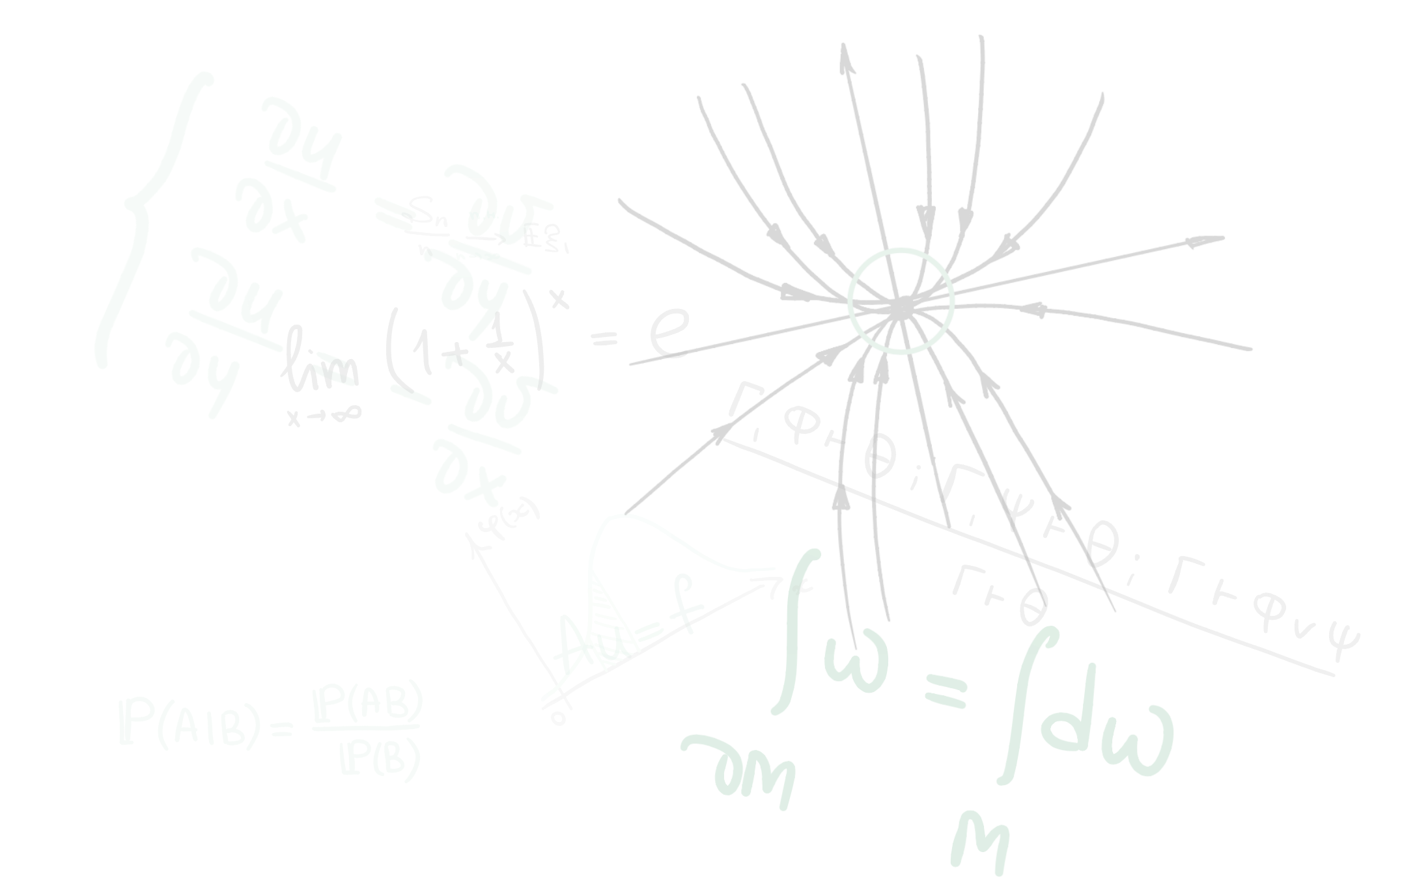

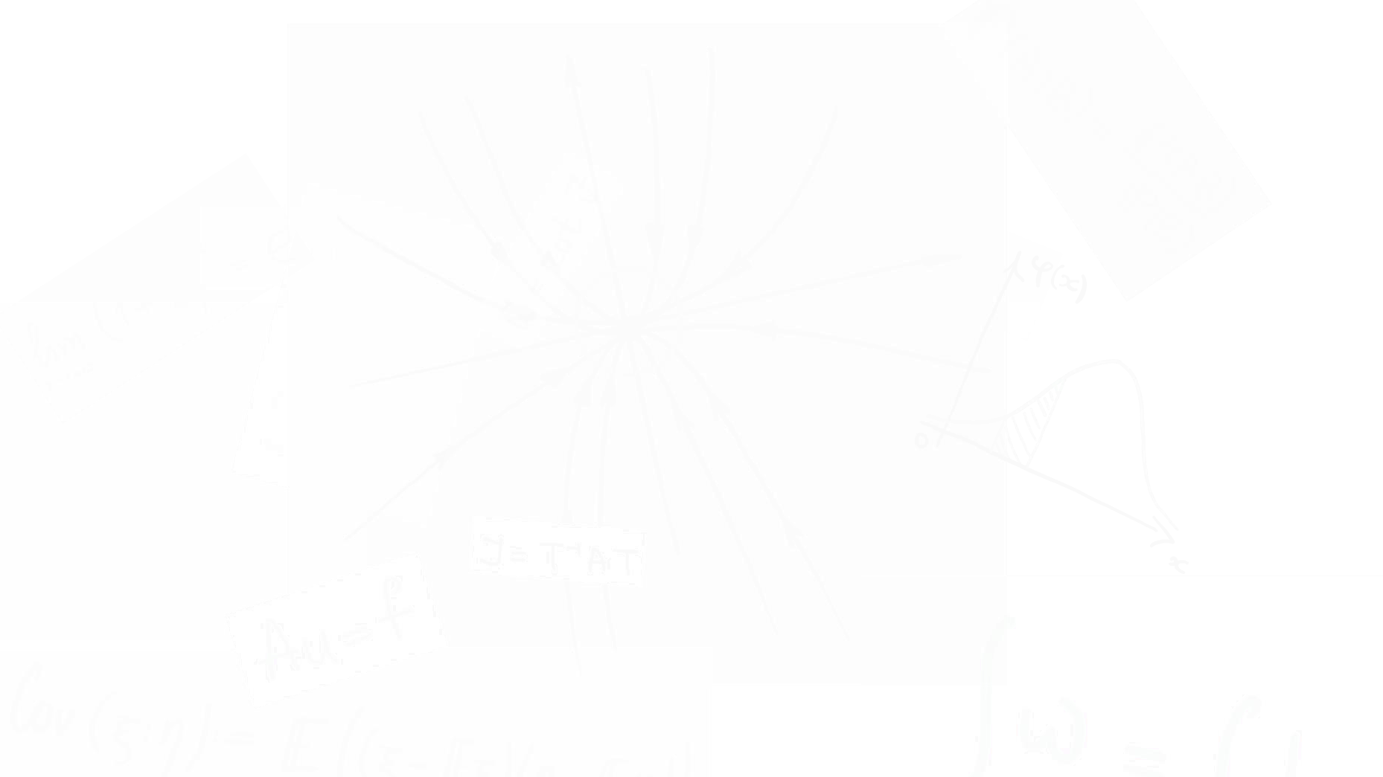
Автор:
Дедов Георгий
Научный руководитель:
Таранцев Игорь Геннадьевич,
доцент кафедры АФТИ ФФ
Разработка библиотеки динамического, перераспределения потоков данных , мультимедиа, данных, на базе SRT протокола

Slide 2
SRT это кто?
Открытый протокол для передачи данных через Интернет. Он разработан для обеспечения надежной и безопасной передачи данных в условиях переменного и низкоскоростного интернет-соединения и использует алгоритмы адаптации к изменяющимся условиям сети. Протокол SRT работает поверх UDP.

Slide 3
Как работает?
1. SRT использует механизм повторной передачи пакетов ARQ

Slide 4
ARQ
Automatic repeat request (ARQ)
Работает следующим образом, отправляются маркированные данные с подтверждением с установленным таймером истечения времени, принимающий данные отправляет «маркировки-подтверждения» обратно, таким образом обозначая какие данные были получены, далее отправитель снова передаёт сообщения, пока весь набор данных не будет передан или не истечёт количество передач

Slide 5
Как работает?
2. В SRT используется очень большой буфер для хранения данных

Slide 6
Buffer
Для сравнения максимальный размер буфера согласно документации IBM и Microsoft составляет 8 мб (8096 кб), а стандартный 8 кб.
Максимальный размер буфера в протоколе SRT составляет 1 гигабит(125 мб), а стандартный 37 мб.
Размер буфера определяет какой объём данных может быть отправлен и не получен до того, как отправка будет прервана по причине переполнения буфера.

Slide 7
Как работает?
3. Также SRT есть механизм, называемый FEC. Основная идея заключается в том, что сообщения отправителя кодируются избыточными битами, что называется кодом исправления ошибок (корректирующий код). Это позволяет обнаруживать ошибки, которые могут возникнуть в любом месте сообщения и исправлять их ограниченное число, поэтому обратный ARQ запрос может не понадобиться.

Slide 8
FEC
Пример кода исправляющего ошибки: Код повторения (3,1). Через канал с шумом приемник может увидеть 8 версий выходного сигнала
Биты получены | Интерпретируются как
000 | 0 (error-free)
001 | 0
010 | 0
100 | 0
111 | 1 (error-free)
110 | 1
101 | 1
011 | 1

Slide 9
Про сокеты
Сокет сам по себе это абстрактный объект, представляющий конечную точку соединения.
Есть отправитель и есть получатель.
У каждого по своему сокету, которые имеют свои адрес и порт.
Пакет данных отправляется сокетом в сеть и забирается из сети другим сокетом, которому он был адресован.

Slide 10
Как его можно использовать?
Протокол выглядит очень удобным для использования для трансляции видео и медиа данных, в виду своих особенностей, что он подстраивается под плохие условия

Slide 11
Заключение
Использование SRT может значительно улучшить опыт просмотра видео и аудио в реальном времени, а также снизить затраты на оборудование и инфраструктуру
SRT даёт пользователю широкие возможности настройки и обеспечивает высокое качество передачи данных даже в условиях плохого интернета.

